Slide 1

Aanvullende jeugdhulp in Utrecht
Contracten vanaf
1 januari 2020
Hier komt ook tekst

Slide 2

Altrecht Talent
Lapso
Van de Hoevekliniek
Bewonerscommissie
Buurtbewoners
Buurtcentra
Belangenbehartigers
Dagbesteding
Reclassering Wolvenplein
Forensisch
Buurt/omgeving
Atelier Spat
Agis
Middenstand
De Nieuwe Jutter
Bureau dagloon
Zorgverzekering
Familie en vrienden
Voedselbank
Mantelzorg en vrijwilligers
Wijkagent
Apotheek Pruimakers
Pastoraal medewerker
Politie en justitie
Kerk
Cliënt
Huisarts/apotheek
Stichting exodus
Tussenvoorziening
Werk en opleiding
Groepspraktijk de Greef
MO/OGGZ
Tussenvoorziening SGB
Thuiszorg
Protaal
SSH
Mitros
Aveant
Altrecht FACT
Woningbouw
Stichting VieJa
SBWU/RIBW
Bo-Ex
Altrecht De Es
GG&GD Utrecht
GGZ
WWO
DMO
Altrecht ACT
Gemeente
Altrecht
Centrum Malibaan
Wijkbureau Zuidwest
Wethouder RiDi
Doenja Dienstverlening
PsyQ

Slide 3
Statement zorglandschap (2017)
Versterken en verbeteren van ketensamenwerking
Sterke professionals
Aanbieders en gemeentes focussen op (enkele) regio(’s)
Kwalitatief hoogwaardige basiszorg door buurtteams
Vernieuwing stimuleren met meerjarige contracten
Leren van elkaar, onderzoeken en doen wat beste werkt
Lerende professionals, ruimte voor ontwikkeling
‘vreemde ogen’ omarmen
Leertafels
Passende hulp, ook bij complexe zorgvragen
Doen wat nodig is
Specialistische zorg aanvullend op wat buurtteam en sociale basis al doen (= aanvullende zorg)

Slide 4
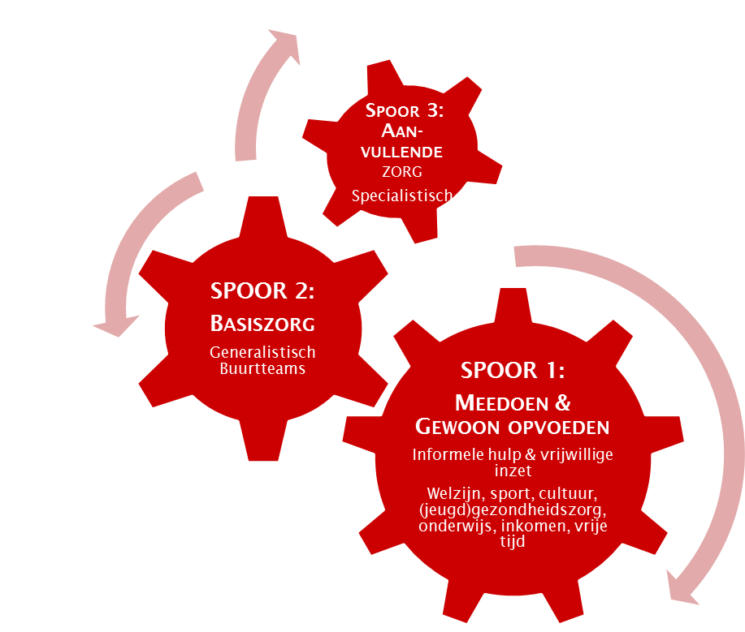
Utrechtse model
Spoor 1: Sociale basis: voor en door de stad
Spoor 2: Basiszorg via Buurtteams: steun waar nodig
Spoor 3: Aanvullende Zorg: speciaal waar het moet

Slide 5
Leidende principes
Eigen verantwoordelijkheid, keuzevrijheid en wederkerigheid
Ruimte voor professionals
Normaliseren en uitgaan van de mogelijkheden
Hoogwaardige generalistische professionals aan de voorkant
Eenvoudig systeem, minder bureaucratie
De veiligheid van het kind vormt altijd de ondergrens
Veranderaanpak: stapsgewijs, lerend veranderen, samen met partners in de stad

Slide 6
Van 2015 tot nu veel bereikt en in gang gezet
Buurtteams - versterking en verbreding basishulp
Kanteling schulddienstverlening
Maatwerk per buurt
Pilot vroeg-signalering bij huurschuld
Samenwerking Sociale Basis versterkt
onderwijs
Informele zorg
pilot BSO+
Ontwikkelen visie op specialistische jeugdhulp en jeugdzorg met verblijf
in co-creatie en middels leertafels en pilots, bv extr@Utrecht

Slide 7
Huidig beeld Jeugd(hulp) in cijfers
Op bevolking Utrecht (2017: 343.100) circa 20 % 0 t/m 17 jarigen.
Bereik buurtteams 2017: Ruim 8.100 gezinnen
Bereik aanvullende jeugdhulp: circa 5.500 unieke kinderen/jongeren. Dit is circa 8% van het totaal aantal jeugdigen van 0 t/m 17 jaar

Slide 8
Verdeling aanvullende Jeugdhulp
Vorm | Percentage van totaal aantal trajecten
Specialistische jeugdhulp | 81%
Dyslexie | 8%
Pleegzorg | 5%
Jeugdhulp met verblijf | 4%
Crisiszorg | 1%
Voorlopige cijfers 2017;
Uitgaande van trajecten. Totaal aantal trajecten is circa 6750

Slide 9
Waar willen we heen
Specialistische jeugdhulp
Maatwerk, vraaggericht, in de buurt
Tijdig en goed aansluiten op wat nodig is
Uithuisplaatsing alleen als het echt niet anders kan
Jeugdhulp met verblijf (drietrap)
een stabiele woonplek met ambulante hulp
(kortdurend) (gezinsgericht) verblijf in de buurt wanneer nodig
als het echt niet anders kan: gespecialiseerde vormen van verblijf elders
NB: samenhang met uitvragen bovenregionaal:

Slide 10
Wat bieden we: partnerschap & rekenschap
In co-creatie ontwikkelen met veel ruimte voor professionals
Taakgerichte bekostiging
Lage administratieve lasten
Lumpsum bekostiging
Icm acceptatieplicht
Rekenschap
Aanbieders krijgen en nemen verantwoordelijkheid
Enthousiast en in staat om te gaan met de ruimte van taakgericht bekostiging

Slide 11
Proces & planning
Februari – mei consultatie verschillende tafels en partners
September/oktober besluit strategie contracteren in de raad
Publicatie programma’s van eisen per zorgvorm/expertise verschillend
Gunning voor 1 juli 2019

